Slide 1


Sistema Nacional de Ciência, Tecnologia e Inovação para a Agropecuária (PL 6417/2019)
Clenio Pillon
Diretor Executivo de Pesquisa e Inovação
Brasília
Set 2023

Slide 2
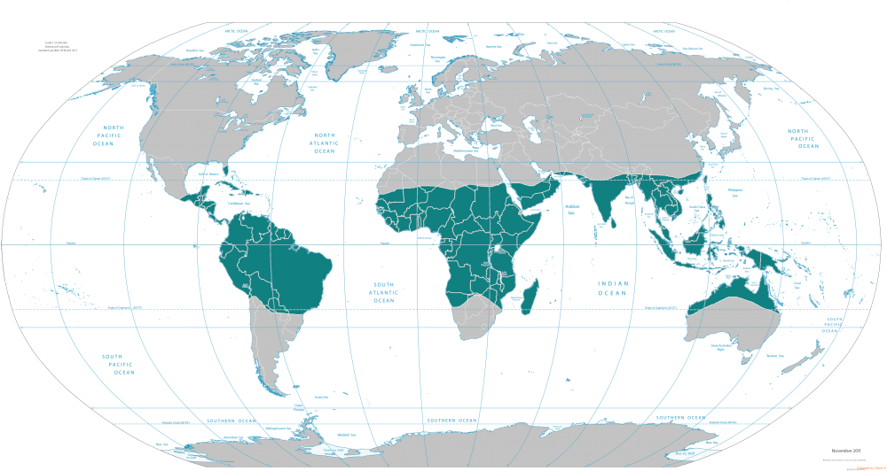

A região atualmente mais desafiadora para a agricultura: solos, clima , fatores bióticos
Cinturão Tropical

Slide 3
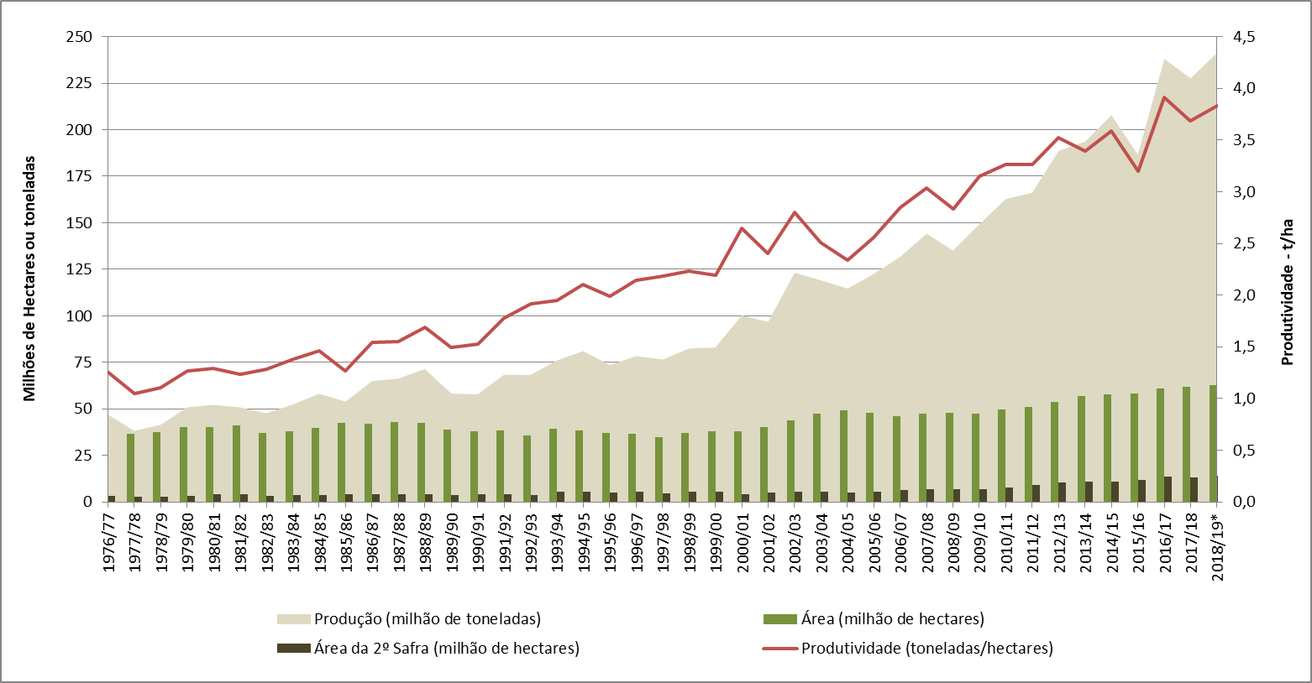

Evolução da produção, área e produtividade de grãos
Fonte: CONAB (2019).
GANHOS DE PRODUTIVIDADE
NA PRODUÇÃO DE GRÃOS EVITAM POTENCIAL DESMATAMENTO – EFEITO POUPA-TERRA

Slide 4

Empresa Brasileira de
Pesquisa Agropecuária
Fundada em 1973, vinculada ao Ministério da Agricultura e Pecuária. Integra o Sistema Nacional de Pesquisa Agropecuária (SNPA)*, composto por:
Organizações públicas de pesquisa agropecuária.
Instituições públicas de pesquisa.
Universidades públicas.
Universidades privadas.
Organismos financiadores (CNPq, Finep, Capes, FAPs ...).
Empresas privadas.
*Projeto de Lei n° 6.417/2019 - propõe alterações no SNPA - Senado.

Slide 5
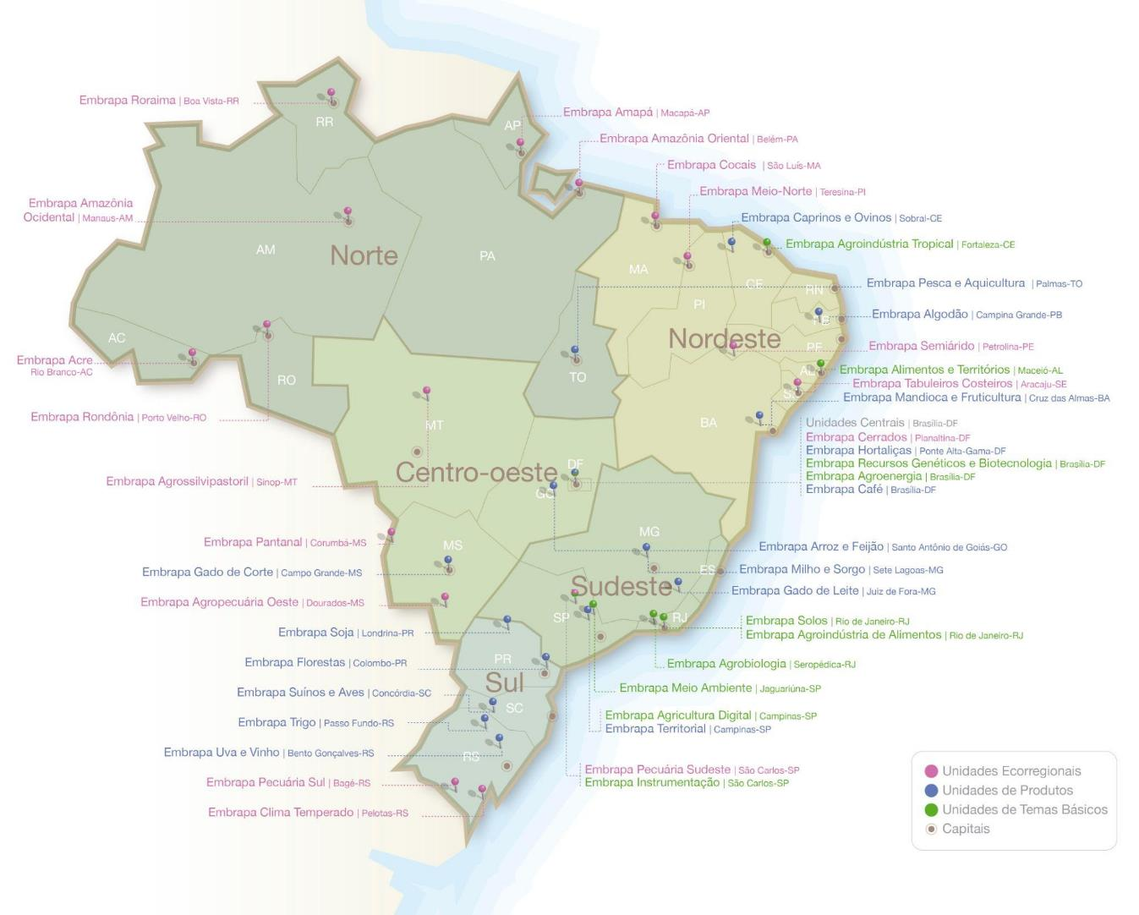
Embrapa
no Brasil
43
Unidades Descentralizadas
(Centros de Pesquisa)
7.750
Empregados
2.154
Pesquisadores
sendo ≈ 90% PhD

Slide 6
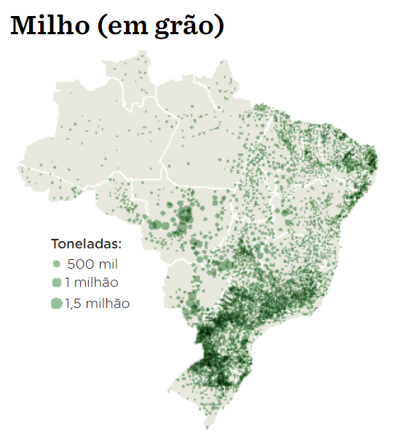
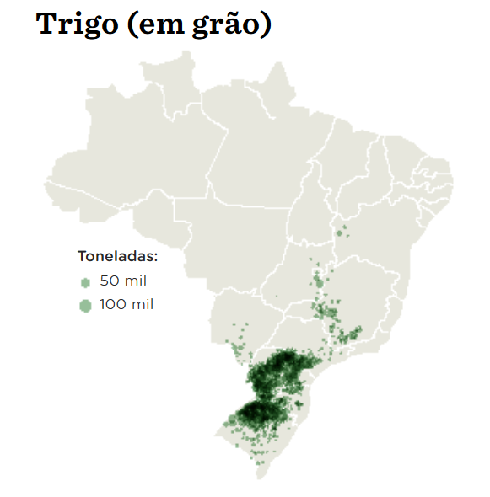
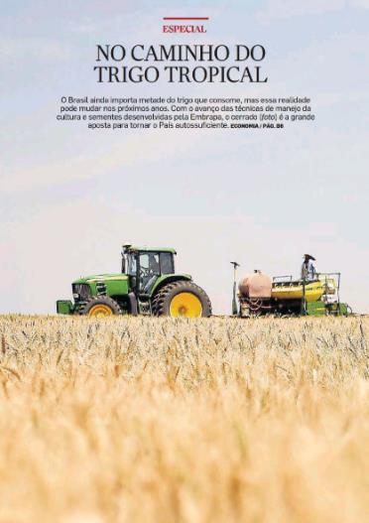

Soja
Trigo
Tropical
Tropical
Ciência Tropical e Produtividade
Modernização baseada em ciência

Slide 7


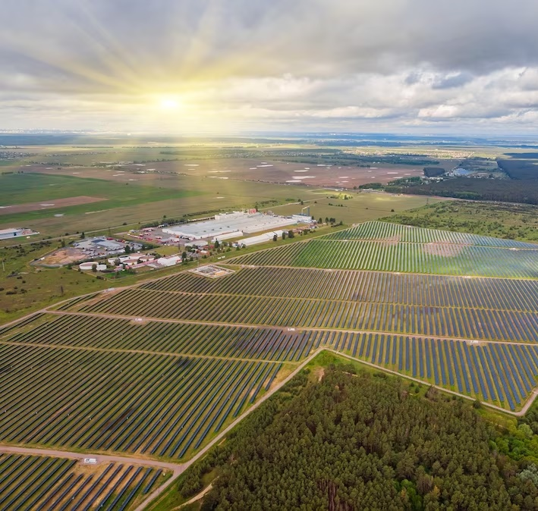



Agenda Estratégica
Revolução Sustentável
Transição Nutricional e Saúde Única
Transição Energética
Inclusão
Socioprodutiva Rural e
Digitalização no Campo
Vanguarda Científica e Tecnológica na Ciência Tropical
Fortalecimento
da Embrapa

Slide 8
Políticas Públicas / Programas / Acordos Globais
SNPA – Sistema !
Foco em: Governança, Estratégia e Articulação
SNPA
Organização A
Organização C
Organização n
Organização B
Ministérios
Conhecimento/ Informação
SNPA
Organizações:
Foco em: Inteligência, Informação e Execução de agenda
n

Slide 9
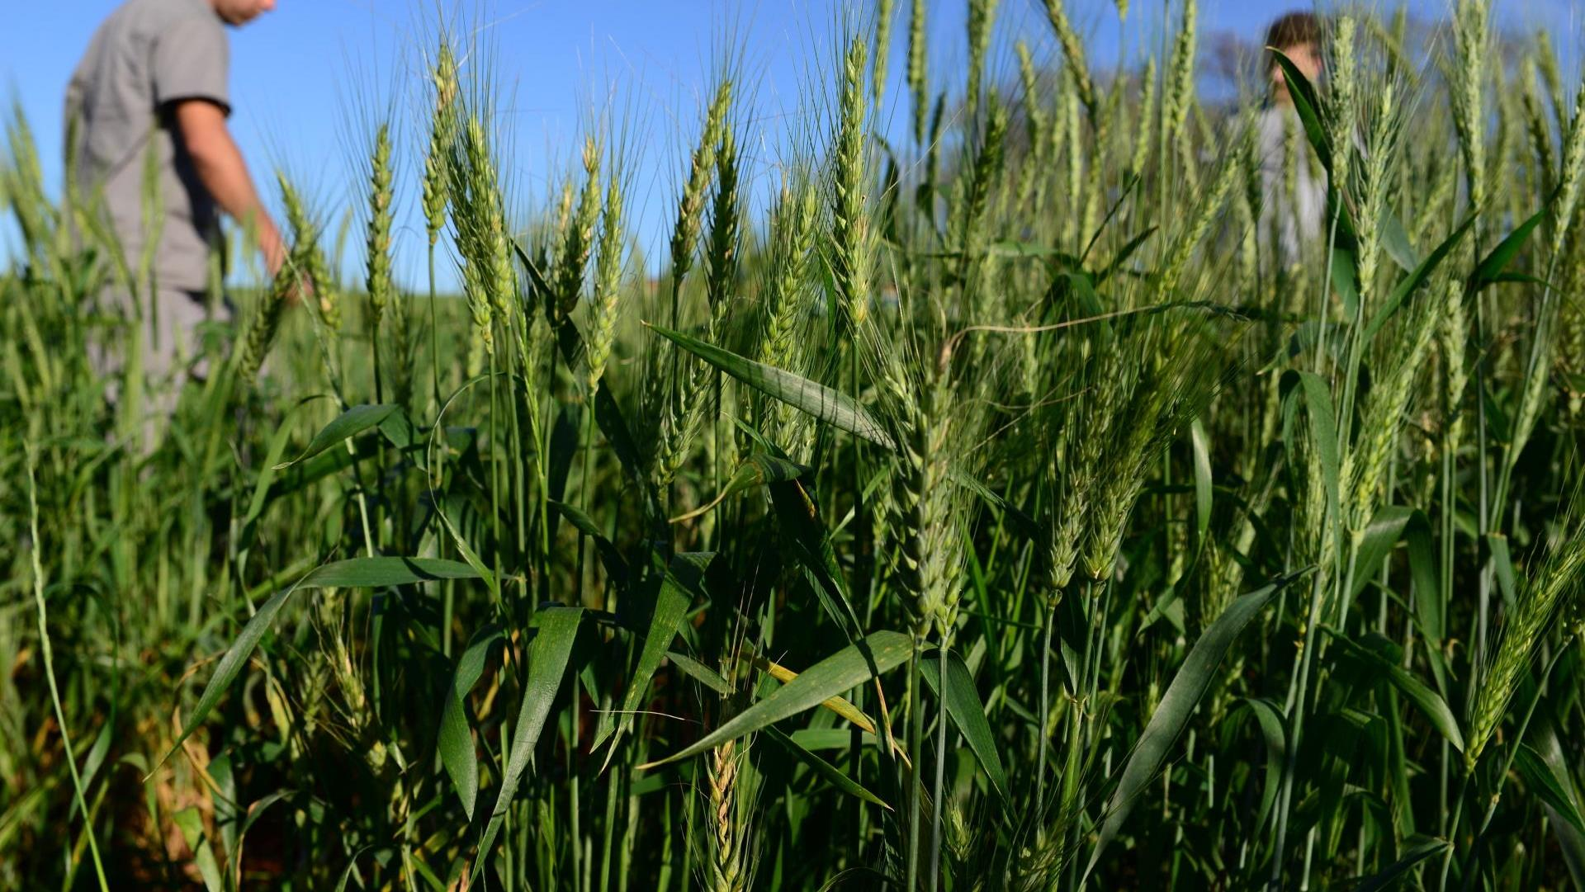
Obrigado!
Clenio Pillon
Diretor Executivo de Pesquisa e Desenvolvimento
de.pi@embrapa.br

